Slide 1


Slide 2


後端工程師的修練之路
Andrew Wu, 2020/08/23

Slide 3
安德魯是誰?
https://columns.chicken-house.net/about/

Slide 4
在進入正題之前…

Slide 5
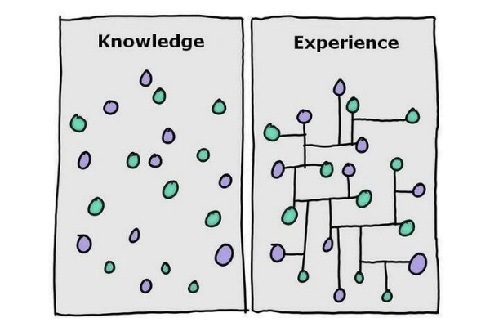

Slide 6
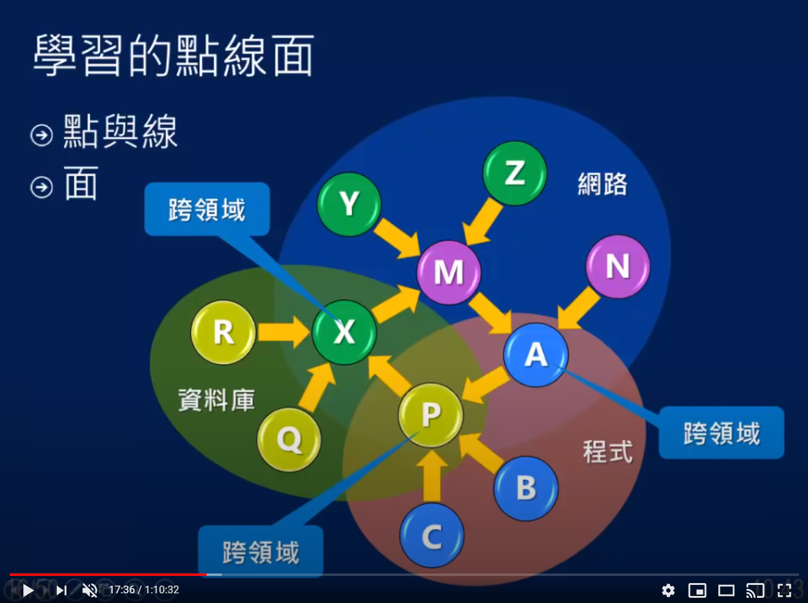
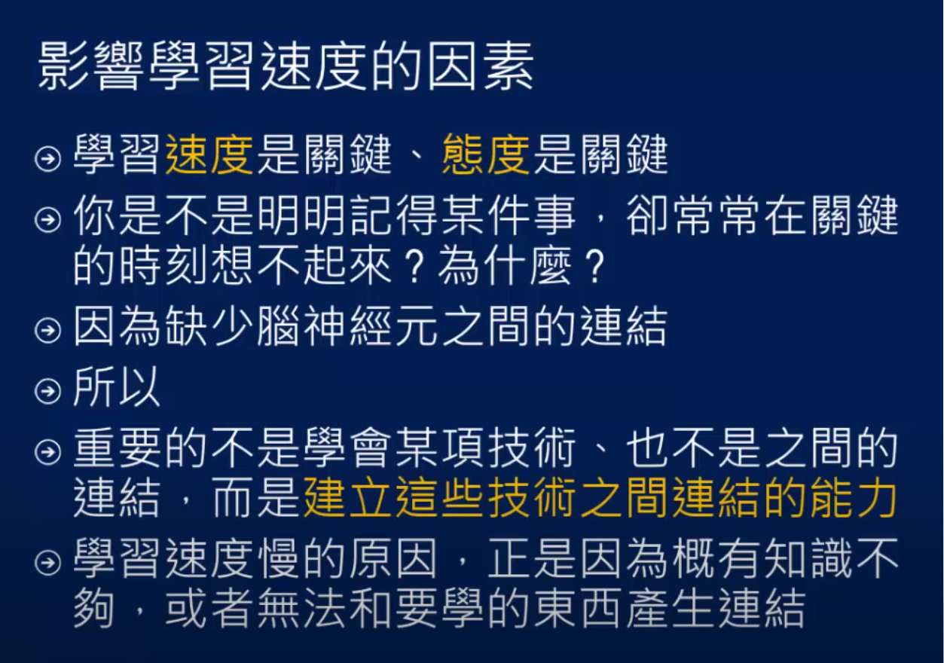
https://youtu.be/LlsKa4_yI48?t=1056

Slide 7
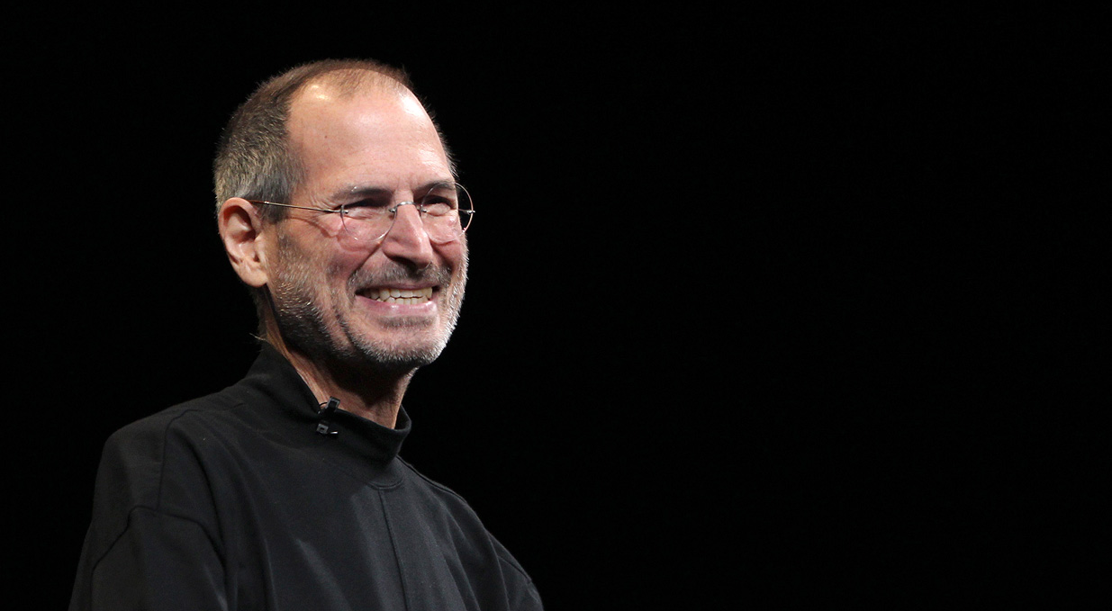
往前看時你無法把點連起來。只有往後看時你才能
連接它們，所以你必需相信點將在你的未來以某種
方式連接。
Steve Jobs' Stanford Commencement Address 2005
https://mropengate.blogspot.com/2015/05/steve-jobs-stanford-commencement-speech.html

Slide 8
進入正題: 後端工程師該累積什麼經驗與能力?

Slide 9
有甚麼問題是一定要後端工程師來解決的?

Slide 10
累積必要的 “基礎” 能力

Slide 11
如果 Server Side 碰到 “量” 的問題…

Slide 12
如果碰到 “規模” 的問題…

Slide 13
架構優化 vs 局部優化的差別

Slide 15
技術職的職涯規劃

Slide 16
技術決策: 架構與價值的平衡..

